Slide 1
لينكد انLinkedIn
الفصل الأول 2017 / 2018
مهارات استخدام مواقع التواصل الاجتماعي 0731101

Slide 2
ما هو لينكد ان؟
يعد موقع لينكد ان من أهم وأكبر شبكات التواصل على المستوى المهني حيث يضم أكثر من 106مليون مستخدم نشط من جميع أنحاء العالم حسب احصائيات عام 2017.
بدأ التشغيل الفعلي للموقع في 2003
في 2016 قامت شركة مايكروسوفت بالاستحواذ على لينكد إن في صفقة بلغت 26.2 مليار دولار
يدعم الموقع 24 لغة عالمية منها: العربية والانجليزية والفرنسية والبرتغالية والروسية والتركية واليابانية.
أهميته تكمن في أنه يجعلك متصل دائماً مع كل من تعرفهم حتى تتبادل معهم المعرفة والأفكار والفرص وحتى تتعلم كيفية إدارة هويتك المهنية ومشاركة أفكارك والتواصل مع فرص العمل المتاحة لك من خلال الموقعٍ.
يمكنك استخدام البحث الخاصة بـلينكد ان للعثور على الأشخاص وفرص العمل والشركات وغير ذلك. تستطيع البحث عن أهم الأشخاص في مجال الصناعة والمجموعات التي تهمك وآخر التعليقات حول الموضوعات التي تهمك.

Slide 3
لماذا يجب أن يكون لديك حساب على موقع لينكد ان؟
لإظهار شخصيتك المهنية: يظهر حساب لينكد ان في أول نتائج البحث عنك. لذلك فمن المهم ان تتحكم بالصورة الأولى التي ستنطبع حول شخصيتك المهنية.
للبقاء على اتصال دائم مع زملاء العمل والاصدقاء: انضمامك إلى شبكة لينكد ان يعني ان تكون دائماً مطلع على كل جديد يحدث في عالم الأعمال من إنشاء مشاريع وفرص عمل جديدة.
الاتصال مع الخبراء وأصحاب الأفكارفي مجال عملك: يمكنك أن تجد كل ما تحتاجه في موقع لينكد ان من خلال أن تتواصل مع الخبراء الموثوق بهم في مجال عملك لأن الموقع يجعلك قادراً على إيجاد أي شيء تريده سواء البحث عن طريق تحديد الاسم أو الوظيفة أو الموقع الجغرافي أو الشركة أو أي كلمة متعلقة بما تبحث عنه.
التعرف على مزيد من الفرص: إن كنت تبحث عن وظيفة أو أردت أن تجذب عملاء جدد أو حتى كنت ترغب في إثبات تواجداً قوياً على المستوى المهني كل ذلك يمكنك أن تحققه من خلال موقع لينكد ان لأنه يساعدك على اكتشاف فرص عمل تتناسب معك كما يمكنك توسيع نطاق أعمالك من خلال جذب عملاء جدد.

Slide 4
الدخول الى لينكد ان
تسجيل الدخول
افتح حسابًا في لينكد ان
البحث عن مستخدم

Slide 5
الدخول الى لينكد ان
البحث عن مستخدم
1
نتائج البحث
2

Slide 6
أنواع الحسابات في لينكد ان
حساب أساسي (مجاني): الحساب الأساسي متوفر لكل شخص يريد إنشاء والاحتفاظ بملف شخصي احترافي دون تحمل تكلفة.
حسابات Premium: مع حساب Premium يمكنك:
ارسال رسائل InMail مباشرة لعضو آخر في لينكد ان لست على اتصال معه.
الحصول على نتائج بحث إضافية: أكثر من 100 من نتائج البحث كما هو الحال في الحساب الاساسي
مميزات فلترة اضافية للبحث
رؤية المزيد من المعلومات عن الأشخاص الذي شاهدوا ملفك الشخصي.
لمزيد من التفاصيل https://www.wordtracker.com/academy/social-media-marketing/linkedin/linkedin-premium-account

Slide 7
شريط التنقل العلوي top navigation bar
الصفحة الرئيسية Home .
الشبكة My Network
الوظائف Jobs
الرسائل Messages.
الإشعارات Notifications.
أنا Me
الملف الشخصي Profile.
الخصوصية والاعدادات Privacy and Settings.
المساعدة Help
منشورات الوظائف Job Posting
تسجيل الخروج Sign out

Slide 8
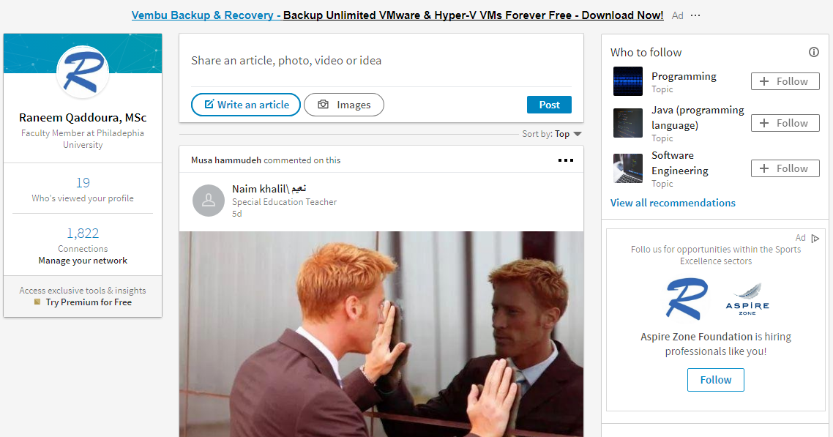
الصفحة الرئيسية Home
معلومات الملف الشخصي
حيز كتابة تحديث أو انشاء مقالة
دعاية
مقترحات المتابعة
احصائيات ملفك الشخصي
8
مشاركات وتعليقات وإعجابات جهات الاتصال

Slide 9
الصفحة الرئيسية Home
صفحتك الرئيسية على لينكد ان تزودك بفرصة يومية لتعرف أكثرعن جهات اتصالك ومشاركاتهم على صعيد المحتوى المهني.
مكونات الصفحة الرئيسية Home:
معلومات الملف الشخصي Profile Information.
عدد الأشخاص الذين شاهدوا ملفك الشخصي وعدد الأشخاص الذين شاهدوا منشوراتك خلال الفترة الحالية
حيز كتابة تحديث أو انشاء مقالة
مقترحات المتابعة
دعايات Ads.
مشاركات وتعليقات وإعجابات جهات الاتصال

Slide 10
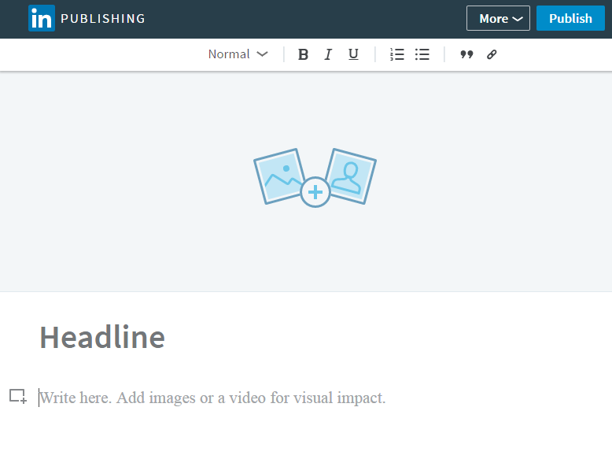
التحديث Update والمقالة Article
التحديث update
إنشاء مقالة Write an Article
كتابة تحديث
لإنشاء مقالة
نشر المقالة
للتنسيق
صورة المقالة
عنوان المقالة
نص المقالة

Slide 11
التحديث Update والمقالة Article
الفرق بين التحديث Update والمقالة Article:
التحديث Update:
يستخدم لكتابة رسالة قصيرة وبسيطة كما كنت تريد أن تشارك رابطاً مع بعض التعليقات الوجيزة أوعندما يكون لديك فكرة سريعة أو كنت ترغب في إثارة نقاش مع جهات اتصالك.
هناك ايضاً خيار لتحميل صورة مع التحديث.
يمكنك ايضاً أن تختار الجمهور الذي يستطيع رؤية تحديثك: العامة أو فقط جهات اتصالك أو العامة + تويتر.
كما يمكنك منع التعليقات Comments على التحديث.
المقالة Article:
يستخدم لكتابة رسالة أطول قد تحتوي على مجموعة من الفقرات أو حتى مدونة كاملة مثل المنشورات التي تحتوي على آخر التطورات في مجال عملك. يمكنك ان تضع عنوان للمشاركة وتحمّل صورة معها.
هناك أيضا خيار لتضمين الفيديو في رسالتك.
كلا الخيارين يعمل على نشر الرسالة الى شبكتك الخاصة كما أنه يرسل إشعارات إلى جهات اتصالك للسماح لهم بمعرفة آخر مشاركاتك.

Slide 12
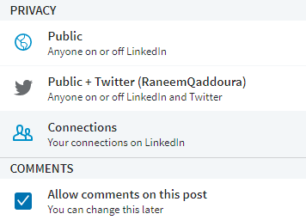
التحديث Update
الجمهور الذي يستطيع رؤية تحديثك

Slide 13
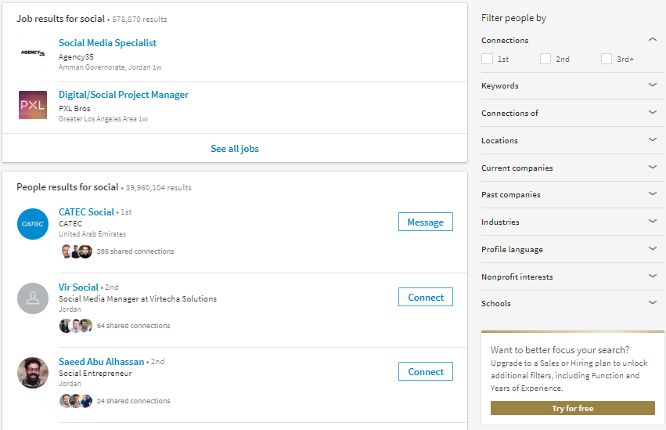
البحث Search
تستطيع البحث عن شخص او مجموعة او شركة او وضيفة او اشياء اخرى ومن ثم يعرض لك لينكد ان نتائج البحث لتقوم بدورك اختيار النتيجة التي تريدها.

Slide 14
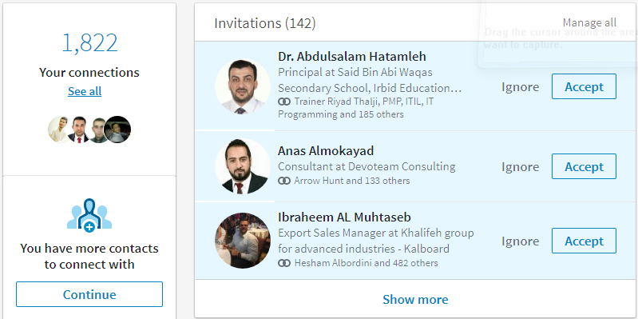
الشبكة My Network
الدعوات المستلمة Received invitations: تحتوي على الدعوات من الاشخاص الذين يرغبون بانضمامهم ضمن جهات اتصالك. تستطيع الموافقة أو عدم الموافقة على الاتصال معهم.

Slide 15
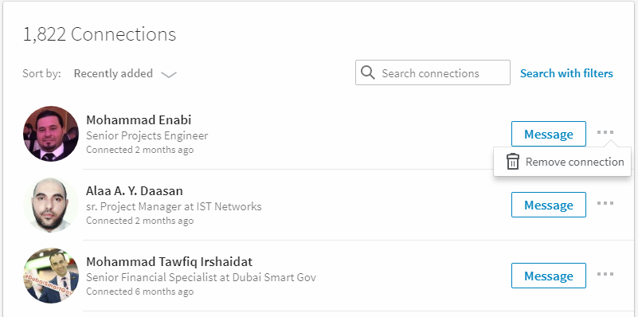
الشبكة My Network
جهات الاتصال Connections: عرض جهات الاتصال المرتبطة مع حسابك الشخصي و عددها مع امكانية ارسال رسالة لأي منهم او عمل تاق له او حذفه كما يتم عرض جهات الاتصال المقترحة لترتبط بها عن طريق حسابك الشخصي.
عدد جهات الاتصال
فلترة النتائج
ارسال رسالة
حذف جهة الاتصال
جهات الاتصال

Slide 16
الشبكة ودرجات جهة الاتصال الخاصة بك
جهات الاتصال الخاصة بك تتكون من جهات اتصال من الدرجة الاولى، جهات اتصال من الدرجة الثانية، جهات اتصال من الدرجة الثالثة وأفراد المجموعات التي تنشؤها.
جهات الاتصال من الدرجة الاولى: هي جهات الاتصال لدعوات من آخرين قد قبلتها او دعوات منك لآخرين قبلوها.
جهات اتصال من الدرجة الثانية: هي جهات الاتصال التي يوجد بينها وبين اي من جهات الاتصال الخاصة بك اتصال من الدرجة الاولى.
جهات اتصال من الدرجة الثالثة: هي جهات الاتصال التي يوجد بينها وبين اي من جهات الاتصال من الدرجة الثانية اتصال من الدرجة الاولى

Slide 17
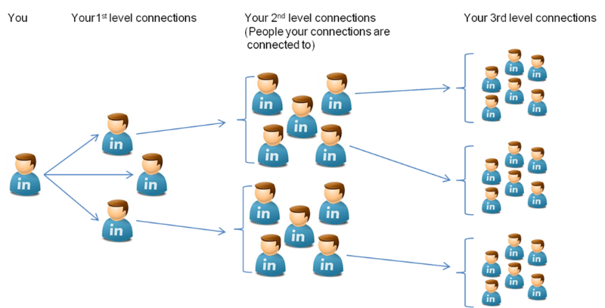
الشبكة ودرجات جهة الاتصال الخاصة بك

Slide 18
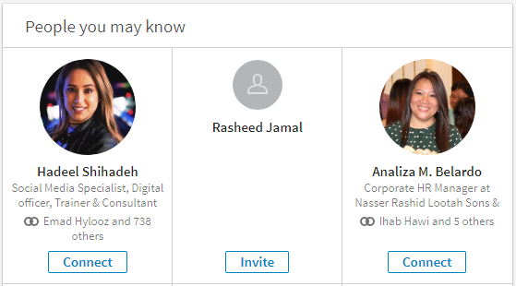
الشبكة My Network
الأشخاص الذين قد تكون تعرفهم People you may know: عرض جهات اتصال مقترحة لاختيار اي منها وارسال طلب اتصال لصاحب جهة الاتصال وفي حال موافقته يتم اضافته الى شبكة جهات الاتصال الخاصة بك.

Slide 19
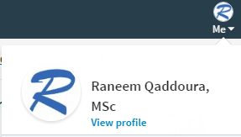
الملف الشخصي Profile
معلومات الحساب الرئيسية: هي معلومات عامة عنك (الاسم، الصورة، البلد ... الخ). تحتوي ايضا على ملخص عنك وعن عملك.

Slide 20
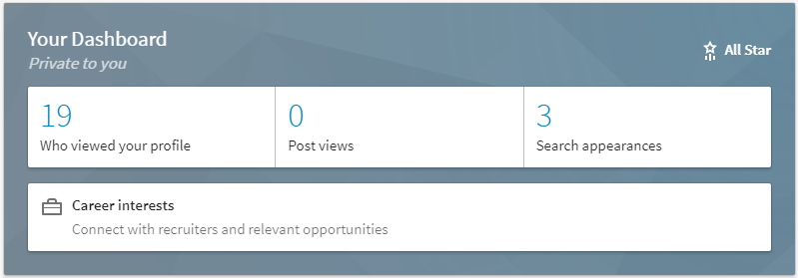
الملف الشخصي Profile
احصائيات:
مَن شاهد ملفك Who Viewed Your Profile
مَن شاهد منشوراتك Post Views
الظهور في البحث Search appearances

Slide 21
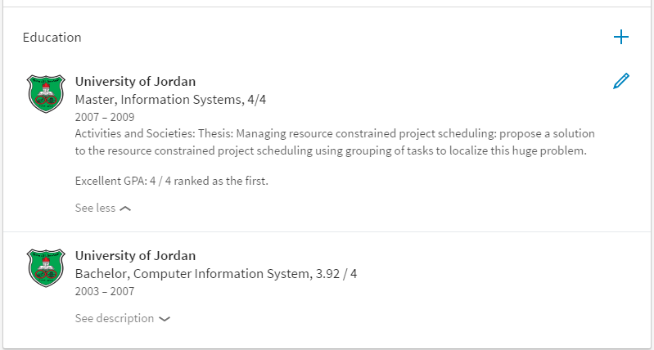
الملف الشخصي Profile
التعليم Education: مستواك التعليمي وشهادتك الجامعية.
اضافة
تعديل

Slide 22
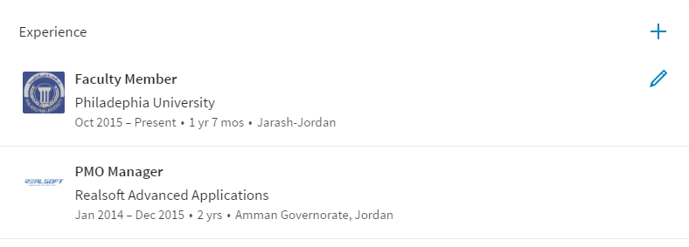
الملف الشخصي Profile
الخبرة Experience: خبرات أو وظائف حالية أو سابقة.
اضافة
تعديل

Slide 23
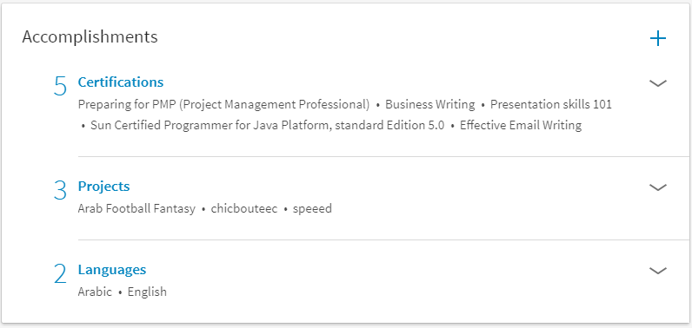
الملف الشخصي Profile
الانجازات Accomplishments: قائمة بالإنجازات التي قمت بها. الانجازات تتضمن الشهادات certificates والمشاريع Projects واللغات Languages والمنشورات publications والدورات Courses وبراءات الاختراع patentودرجات الاختبار test scores والمنظمات التي تهتم بها organizations
اضافة
عرض وتعديل
الشهادات
عرض وتعديل
المشاريع
عرض وتعديل
اللغات

Slide 24
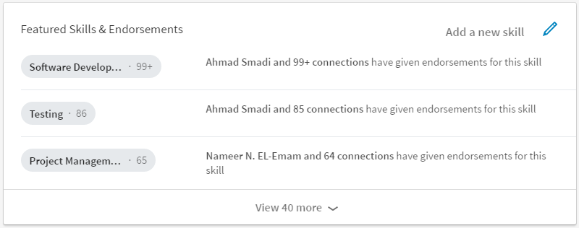
الملف الشخصي Profile
المهارات والمصادقات Skills & Endorsements: في هذا القسم تستطيع اضافة اي عدد من المهارات الجديدة التي تتمتع بها كما يستطيع الاخرين المصادقة على مهاراتك.
اضافة
تعديل

Slide 25
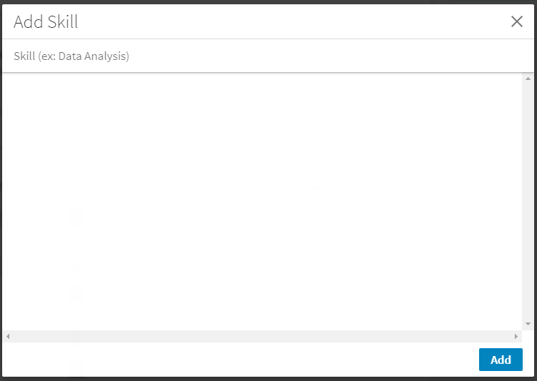
الملف الشخصي Profile
اضافة مهارة

Slide 26
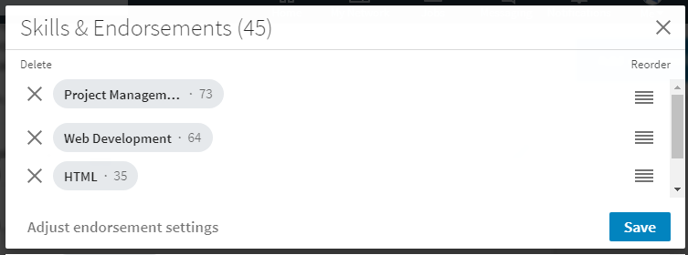
الملف الشخصي Profile
تعديل المهارات
عدد الأشخاص الذين صادقوا على مهارتك
حذف
تحريك
الاعدادات

Slide 27
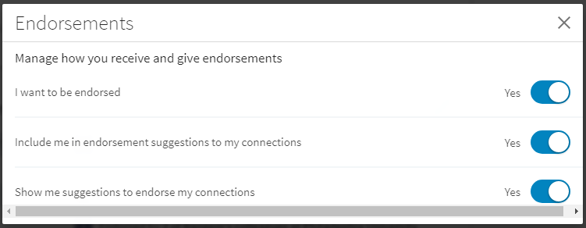
الملف الشخصي Profile
اعدادات المهارات

Slide 28
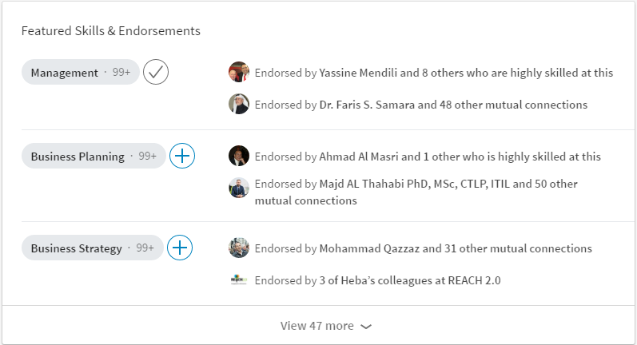
المصادقة على مهارات الاخرين Endorse skills
للمصادقة على مهارة أحد جهات الاتصال قم بالدخول الى صفحته الشخصية ثم قم بالضغط على اشارة + بجانب المهارة في قسم المهارات والمصادقات
تمت المصادقة على المهارة
للمصادقة على مهارة

Slide 29
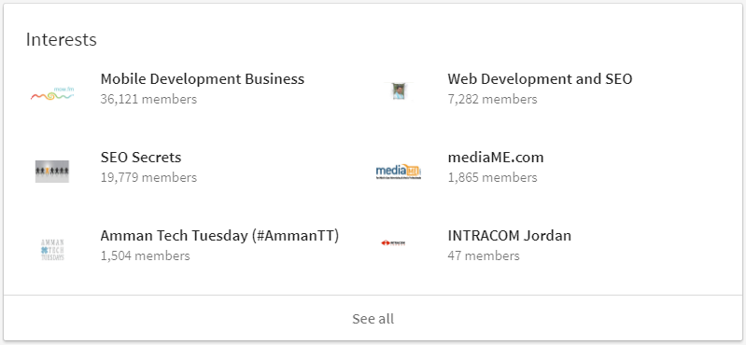
الملف الشخصي Profile
الاهتمامات Interests: المجموعات والشركات والجهات التعليمية المهتم بها.

Slide 30
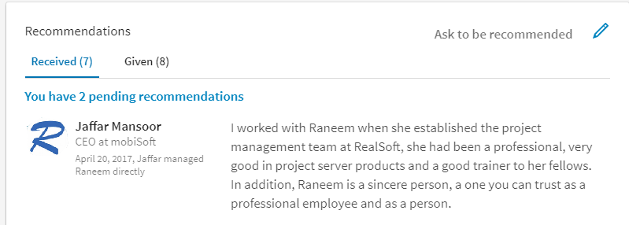
الملف الشخصي Profile
التوصيات Recommendations: هي التوصيات التي تطلبها من صاحب العمل أو مدير الشركة وتصف أداءك الوظيفي، وتعتبر مثل وسام أو شهادة تقديرٍ منه إليك. ويمكنك طلبها من مديرك عن طريق Ask to be Recommended.
التوصيات التي تم كتابتها عنك
لطلب توصية
تعديل التوصيات

Slide 31
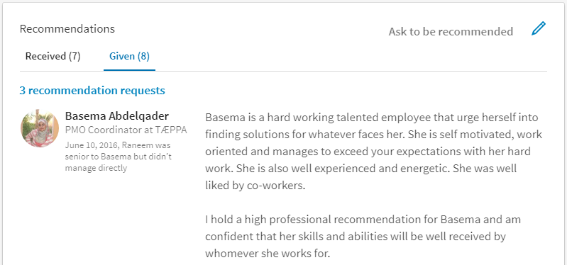
الملف الشخصي Profile
التوصيات التي قمت بكتابتها لغيرك

Slide 32
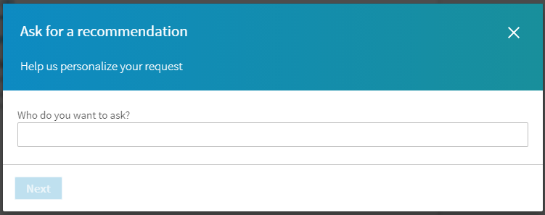
الملف الشخصي Profile
طلب توصية
1. اختر الشخص الذي تريد أن تطلب منه كتابة توصية عنك

Slide 33
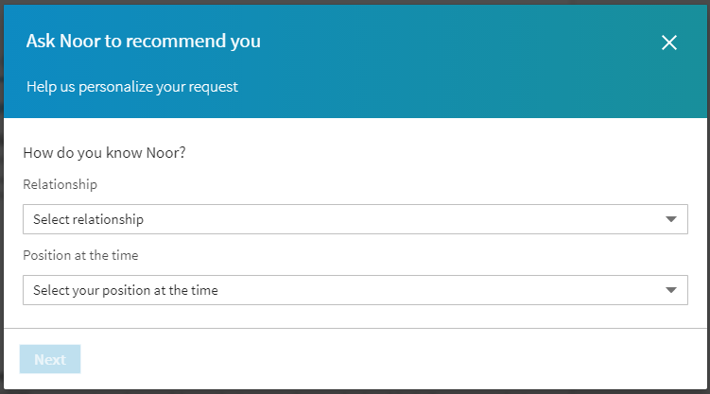
الملف الشخصي Profile
طلب توصية
2. اختر علاقتك مع الشخص الذي تريد أن تطلب منه كتابة توصية عنك ووظيفتك التي كونت علاقتك معه واضغط متابعة Next

Slide 34
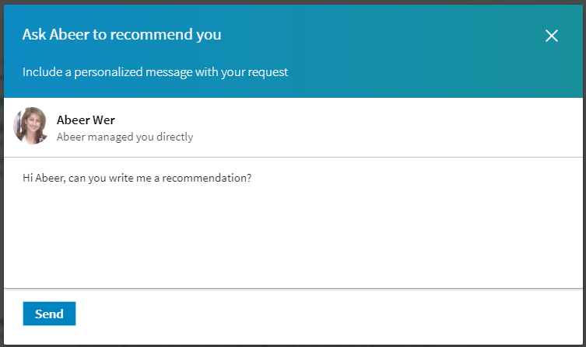
الملف الشخصي Profile
طلب توصية
3. حدد نص الرسالة التي سيستلمها الشخص الذي سيكتب عنك التوصية ثم اضغط ارسال Send

Slide 35
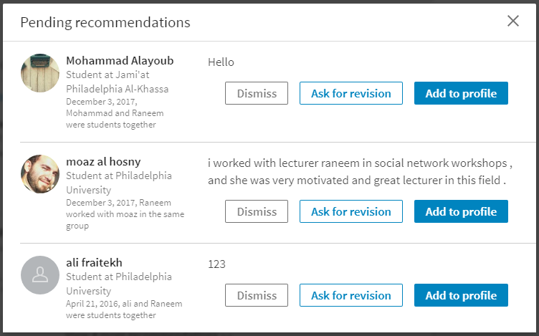
الملف الشخصي Profile
التوصيات التي تم كتابتها عنك وتنتظر موافقتك لعرضها على الملف الشخصي أو طلب مراجعتها (التعديل عليها)
لرفض عرضها على الملف الشخصي
طلب المراجعة أو التعديل
للموافقة على عرضها على الملف الشخصي

Slide 36
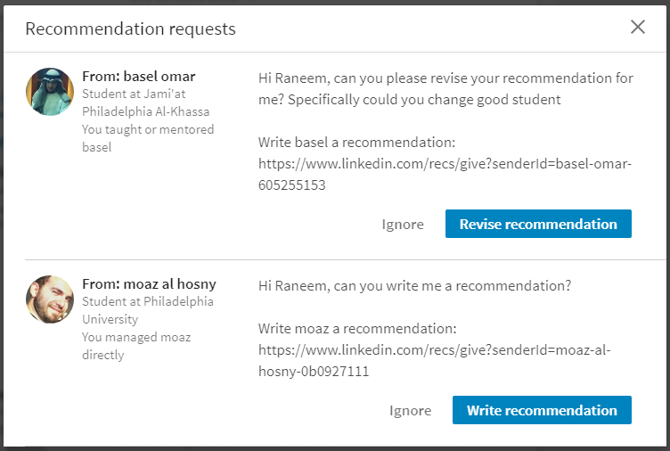
الملف الشخصي Profile
التوصيات التي طلبت منك أو طلب منك تعديلها ولم تقم بذلك بعد
للتعديل علي التوصية
لإهمالها وعدم التعديل عليها
لكتابة التوصية
لإهمالها وعدم كتابتها

Slide 37
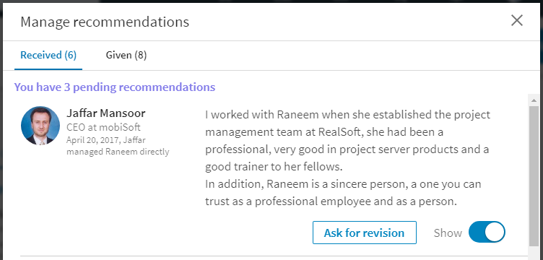
الملف الشخصي Profile
تعديل التوصيات التي تم كتابتها عنك
لطلب المراجعة أو التعديل
لإخفاء أو اظهار التوصية على الملف الشخصي

Slide 38
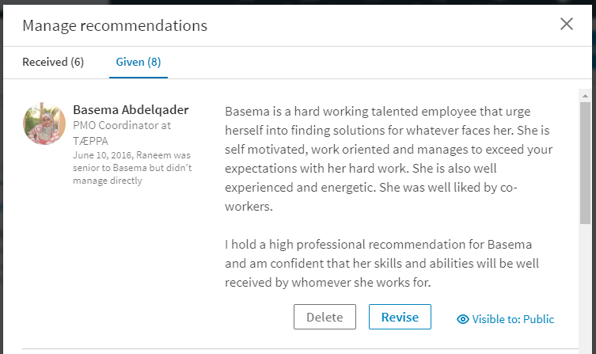
الملف الشخصي Profile
تعديل التوصيات التي قمت بكتابتها لغيرك
لحذف التوصية
لكتابة تعديلات على التوصية
لتحديد الجمهور الذي سيتمكن من مشاهدة التوصية

Slide 39
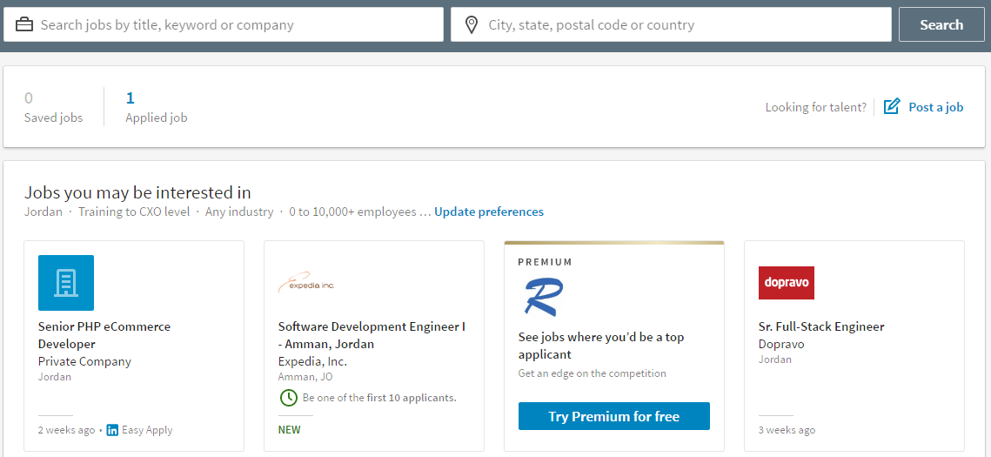
الوظائف Jobs
البحث Search: يمكنك البحث عن وظائف بمسمى معين او في شركة معينة او تتعلق بكلمة مفتاحية معينة وذلك بكتابة المسمى او الشركة او الكلمة المفتاحية في صندوق البحث كما يمكنك تحديد الموقع الجغرافي للبحث في صندوق البحث.
مربع البحث
الإعلان عن وظيفة Post a Job
الوظائف التي تم حفظها والوظائف التي تم التقديم عليها
نتائج البحث

Slide 40
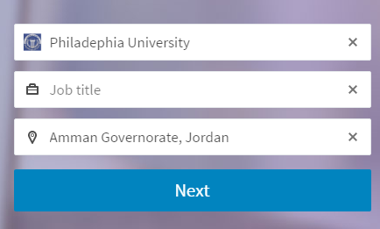
الوظائف Jobs
الإعلان عن وظيفة Post a Job
يمكنك الاعلان عن وظيفة من خلال اختيار Post a job ومن ثم ادخال اسم الشركة واسم الوظيفة والموقع الجغرافي ثم اختيار Next.

Slide 41
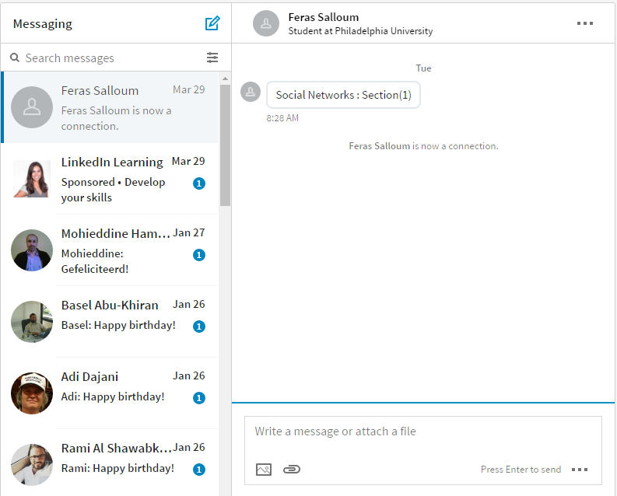
الرسائل Messages
يمكنك إرسال رسالة إلى الاتصالات الخاصة بك مباشرة. سيتم إرسال رسالة إلى قائمة الرسائل المستلمة.

Slide 42
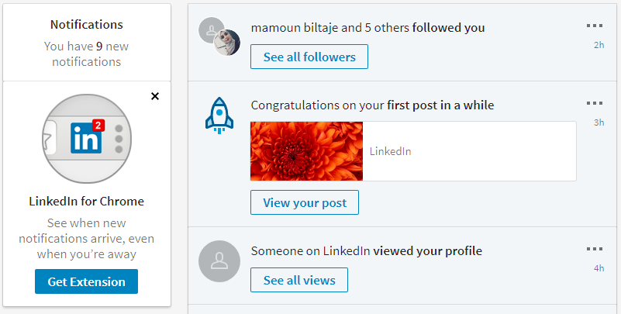
الإشعارات Notifications

Slide 43
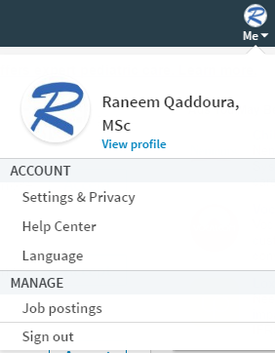
صفحة الإعدادات والخصوصية
يمكنك إدارة حسابك الخاص في لينكدان وإعدادات الخصوصية من صفحة الإعدادات و الخصوصية Settings & Privacy الخاصة بك.
للوصول إلى هذه الصفحة: حرك المؤشر فوق صورتك في أعلى يمين الصفحة الرئيسية الخاصة بك وحدد الخصوصية والإعدادات، أو اكتب https://www.linkedin.com/psettings/ في شريط عنوان المتصفح الخاص بك.
توفر صفحة الإعدادات و الخصوصية لمحة عامة عن تفاصيل حسابك في أعلى الصفحة، بما في ذلك العنوان الخاص بك، وعدد جهات الاتصال الخاصة بك، وما حسابات بريميوم لديك حاليا.

Slide 44
صفحة الإعدادات والخصوصية
صفحة الخصوصية والإعدادات تنقسم إلى ثلاث تبويبات في قسم الأساسي Basic:
تبويب الحساب Account: يسمح لك لإدارة إعدادات حسابك، مثل إضافة عناوين البريد الإلكتروني، وتغيير كلمة المرور الخاصة بك أو اللغة، وتصدير البيانات الخاصة بك.
تبويب الخصوصية Privacy: يغطي جميع إعدادات الخصوصية والأمان المتعلقة بما يمكن أن ينظر إليه عنك، ما هي المعلومات التي يمكن استخدامها، وكيف يمكنك التأكد من حسابك بطريقة آمنة مع التحقق من خطوتين.
تبويب الاتصالات Communication: يضم خيارات الأشخاص القادرة على الاتصال بك، وعدد المرات التي تريد أن تسمع منا وغيرها.

Slide 45
صفحة الإعدادات والخصوصية
من اهم الاشياء التي يمكن ان تقوم بها في صفحة الخصوصية والإعدادات:
تغيير كلمة المرور
إضافة أو تغيير عناوين البريد الإلكتروني
إضافة وإزالة أرقام الهاتف المحمول من حسابك الخاص
وقف أو تغيير إشعارات بالبريد الإلكتروني
عرض أو إخفاء آخر التحديثات من أنت
"من الذي شاهد ملفك" - نظرة عامة والخصوصية
تشغيل التحقق من خطوتين لتحسين الأمن

